Slide 1
[디지털디자인] 반응형 UI/UX 웹디자인 & 웹퍼블리셔 웹콘텐츠 개발자 양성과정 24-3
Paul Bassett coffee
웹사이트 리디자인
박주희

Slide 2

폴 바셋 커피
01
Brand identity
월드 바리스타 챔피언십 우승자 폴 바셋이 창립한 커피브랜드로 전매장 직원들 모두 폴바셋의 기술과 노하우를 그대로 전수받은 전문 바리스타로만 구성됩니다.
로고는 바리스타 챔피언을 상징하는 왕관(Crown)과 바리스타 폴 바셋의 친필사인과 함께 브랜드의 정체성과 고유성을 담고 있습니다.
Brand differentiation
· 국내 프랜차이즈 커피 브랜드 중 가장 높은 수준의 고급 원두를 사용
· 생두 선별부터 수입 후 원두 로스팅까지 커피 품질과 맛에 있어서 철저한 관리
· 커피 가격 또한 상위권으로 고가의 가격대를 형성
· 주로 대도시의 백화점 내에 입점되어 있음
· 고급화를 전략으로 하는 커피 브랜드

Slide 3
시장조사
02
대도시, 백화점에만 입점?
폴 바셋 커피가 국내에 들어온 2009년. 첫 오픈 매장이 신세계백화점 강남점 이었다. 그 후로 대도시 위주의 백화점, 아울렛 등 도심의 임차료가 비싼 지역 위주로 개점한다고 알려져 있는데, 이는 폴 바셋 커피의 국내 고급화 전략에 첫 발자국인 것으로 보인다. 현재는 지방 일반시에도 여러 매장이 오픈되어 접근성이 좋아졌다.
본격적인 고급화 전략
백화점 위주로 입점할 수 있었던 이유는 처음부터 폴 바셋 커피는 ‘최연소 바리스타 챔피언의 고급 커피 브랜드’라는 슬로건으로 나왔기 때문이다. 그 만큼 가격 또한 프랜차이즈 커피 중 최상위권 수준이다.
품질과 가격이 비례한다는 평도 있으나 인터넷상에서 여론은 좋지 않은 것으로 보인다. 하지만 고급화에 대한 기세를 꺾지 않고 여전히 도심, 오피스 상권, 백화점을 공략하고 있다.

Slide 4
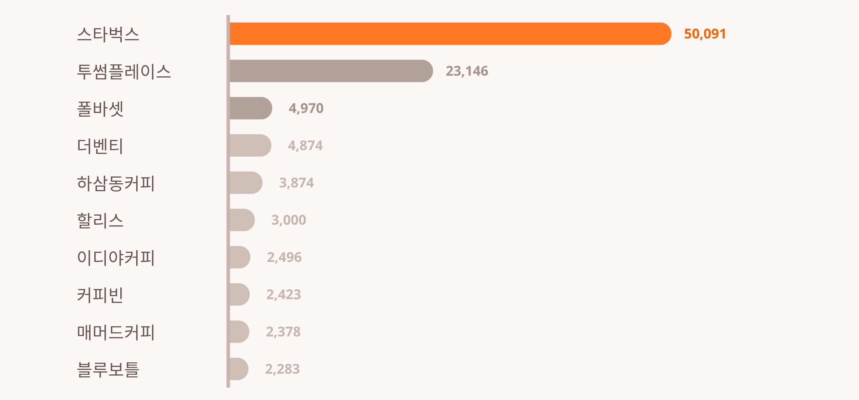
02
비싸도 갈 사람은 다 간다.
시장조사
대체로 샵인샵 매장 운영, 고가의 커피 가격에도 커피 전문점 트렌드지수에서 상위권을 유지하고 있다는 것은 그들의 고급화 전략이 아주 효과가 있다고 보여진다. 저렴한 가격이나 유명한 모델, 여러 프로모션 등으로 경쟁력 높은 타 브랜드들과의 순위 차트에서 상위권을 차지 한다는 것은 ‘값이 비싸더라도 맛있는 고급 커피를 마시겠다.‘ 라는 소비자들이 많다는 뜻이기도 하다.
1위를 차지한 스타벅스는 매장 수 뿐만 아니라 인지도 측면에서 1위에서 내려오는 것이 불가 할 것 같으며, 2위의 투썸 플레이스 또한 폴 바셋 보다 저렴한 가격대와 유명한 베이커리류 등으로 토종 커피 브랜드로서는 굳건하기 때문에 위의 두 브랜드를 넘는 것은 매우 어려울 것으로 보인다.
출처 : 랭키파이 커피 전문점 트렌드 테이블

Slide 5
03
사용자
조사
30~50대
백화점 고객
오피스상권
직장인
가족단위
양보다 질을 택하는 백화점 상권의 고객 성향에 걸맞는 마케팅으로 백화점에 방문하는 30~50대고객들이 주로 이용
상하목장의 아이스크림과
베이커리류가 다양하고 맛있어서 아이들과 함께 즐기는 가족단위의 고객들도 많음
서울, 수도권의 주요 오피스 상권에 입점이 많이 되어있어 직장인들의 수요가 많음.
특히 미팅이나 접객에 저가 커피보다 선호하는 편

Slide 6
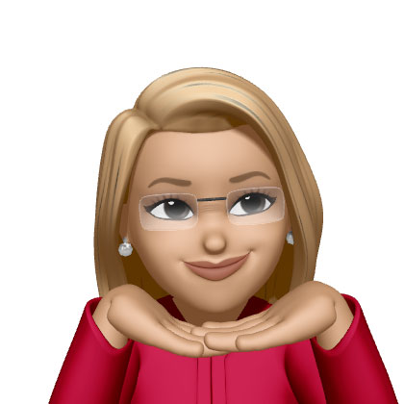
페르소나
04
자타공인 커리어우먼!
황디터 36세 여
12년차 패션잡지 에디터
황디터의 라이프 스타일
· 트렌드에 민감해서 늘 다가오는 시즌의 유행할 아이템,
색상 등을 조사하는 것은 기본이고 브랜드 마다 룩북과 컬렉션을 파악하는게 취미
· 취미와 직업이 일치되어 직업만족도가 높은편
· 패션 뿐 아니라 어떤 분야에서도 선택 기준 중 '디자인'의 비중이 가장 높음
· 보여지는 것이 중요한 스타일이라 늘 드레스업에 신경쓰는 편
· 차갑고 깐깐하게 보이지만 내면은 부드러운 외강내유 스타일

Slide 7
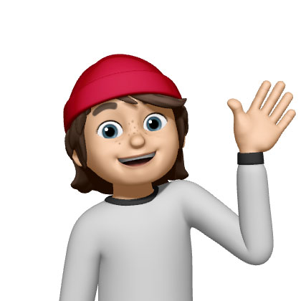
페르소나
04
커피는 나의 인생!
김바리 28세 남
개인카페 창업 준비 · 바리스타
김바리의 라이프 스타일
· 커피로 시작해서 커피로 끝나는 하루
· 착한 성격에 어리버리해 보이지만 일 할 때는 누구보다 철두철미
· 전공과 완전 다른 진로이지만 아르바이트로 시작한 바리스타가
너무 적성에 맞아서 창업을 준비하고 있음
· 낮에는 유명한 바리스타 아카데미에서 고가의 수강료를 내고 수강하고
저녁에는 프랜차이즈 카페에서 파트타임으로 근무중

Slide 8
페르소나 시나리오
05
황디터의 페르소나 시나리오
패션 잡지 에디터라는 직업 특성상 패션 브랜드 시장조사, 트렌드 파악을 하기위해 백화점을 자주 방문하며 백화점으로 외근을 나가는 경우도 많은 황디터는 한 손에 커피를 들고 다녀야 하는 버릇이 있다. 그래서 백화점 내에 입점 되어 있는 카페를 자주 찾는데 스타벅스는 늘 사람이 너무 많아 오래 기다린 적이 한 두 번이 아니어서 어느 날 폴 바셋을 방문했는데, 커피 맛이 너무 좋아서 한 번 맛본 이후로는 폴 바셋만 가게 되었다.
집에서도 직접 커피를 내려 먹기 때문에 폴 바셋 원두에 대해 알고, 주문하고 싶어서 홈페이지를 방문했으나 실제로 느끼던 폴 바셋의 분위기와 홈페이지가 너무 달라서 당황스러웠다. 매장에서 느끼던 고급스러움이나 전문성을 보기 어려웠다.
원두가 강점인 브랜드라고 알고있었는데 메인에서는 그런 강점을 찾아보기 힘들었고, 원두 구매 링크로 이동하는 과정도 불필요한 스크롤과 클릭이 여러 번 필요해서 번거롭게 느껴졌다. 안 마셔본 음료도 궁금해서 메뉴 페이지를 찾아봤는데 사진들이 통일되어 있지 않아 집중이 되지 않았다.
사이트 내에 오류도 너무 심해서 원두 사러 들어갔다가 스트레스만 얻고 갈 지경이다.

Slide 9
사용자 니즈 도출
06
문제
니즈
· 고급화된 커피 브랜드라는 것이 납득되지 않는
전체적인 홈페이지 디자인
· 메인에서 원두의 특별함을 알 수 없음
· 사이트의 안정성이 떨어짐
· 고급 커피 브랜드인 만큼 홈페이지도 고급스럽게
· 첫 화면부터 원두의 특별함과 원두를 구매 할 수 있는
링크가 눈에 띄었으면 좋겠음
· 메뉴 소개 부분에서 상품마다 이미지와 글들이 눈에
잘 들어왔으면 함
해결
메인 페이지
원두 구매 배너
브랜드 정보/메뉴
사이트 안정성
브랜드 고유의 색상과 패턴으로 깔끔하고 고급스럽게 리디자인하고
신 메뉴 섹션의 디자인도 깔끔하게 수정 필요 없는 요소 삭제
메인에 원두의 특별함을 간략하게 소개하고 배너 삽입
E-SHOP은 클릭하자마자 접속할 수 있도록 불필요한 링크 구조 변경
이미지와 폰트를 한 톤으로 일관성 있게 정리하여 사용자가 원하는 정보를 쉽게 캐치할 수 있는 직관적인 페이지 완성
홈페이지를 리디자인
하면서 안정성을 검토
하고 오류가 없게 개발

Slide 10
사용자 니즈 개선비교
07
개선 후
개선 전
폴 바셋의 이미지에 맞는
세련된 분위기로 리디자인
브랜드 아이덴티티가 안느껴지고
방치된 듯한 홈페이지 디자인
정돈된 톤앤매너와 필요한 정보만 넣어 사용자 편의성 증대
전체적으로 정돈되지 않아
집중력이 흐려짐
원하는 정보를 확인하기 위해서는
불필요한 스크롤과 클릭이 많음
직관적인 디자인과 간결한 링크 구조로 배치하여
쉽게 알아보고 이동하게 함

Slide 11
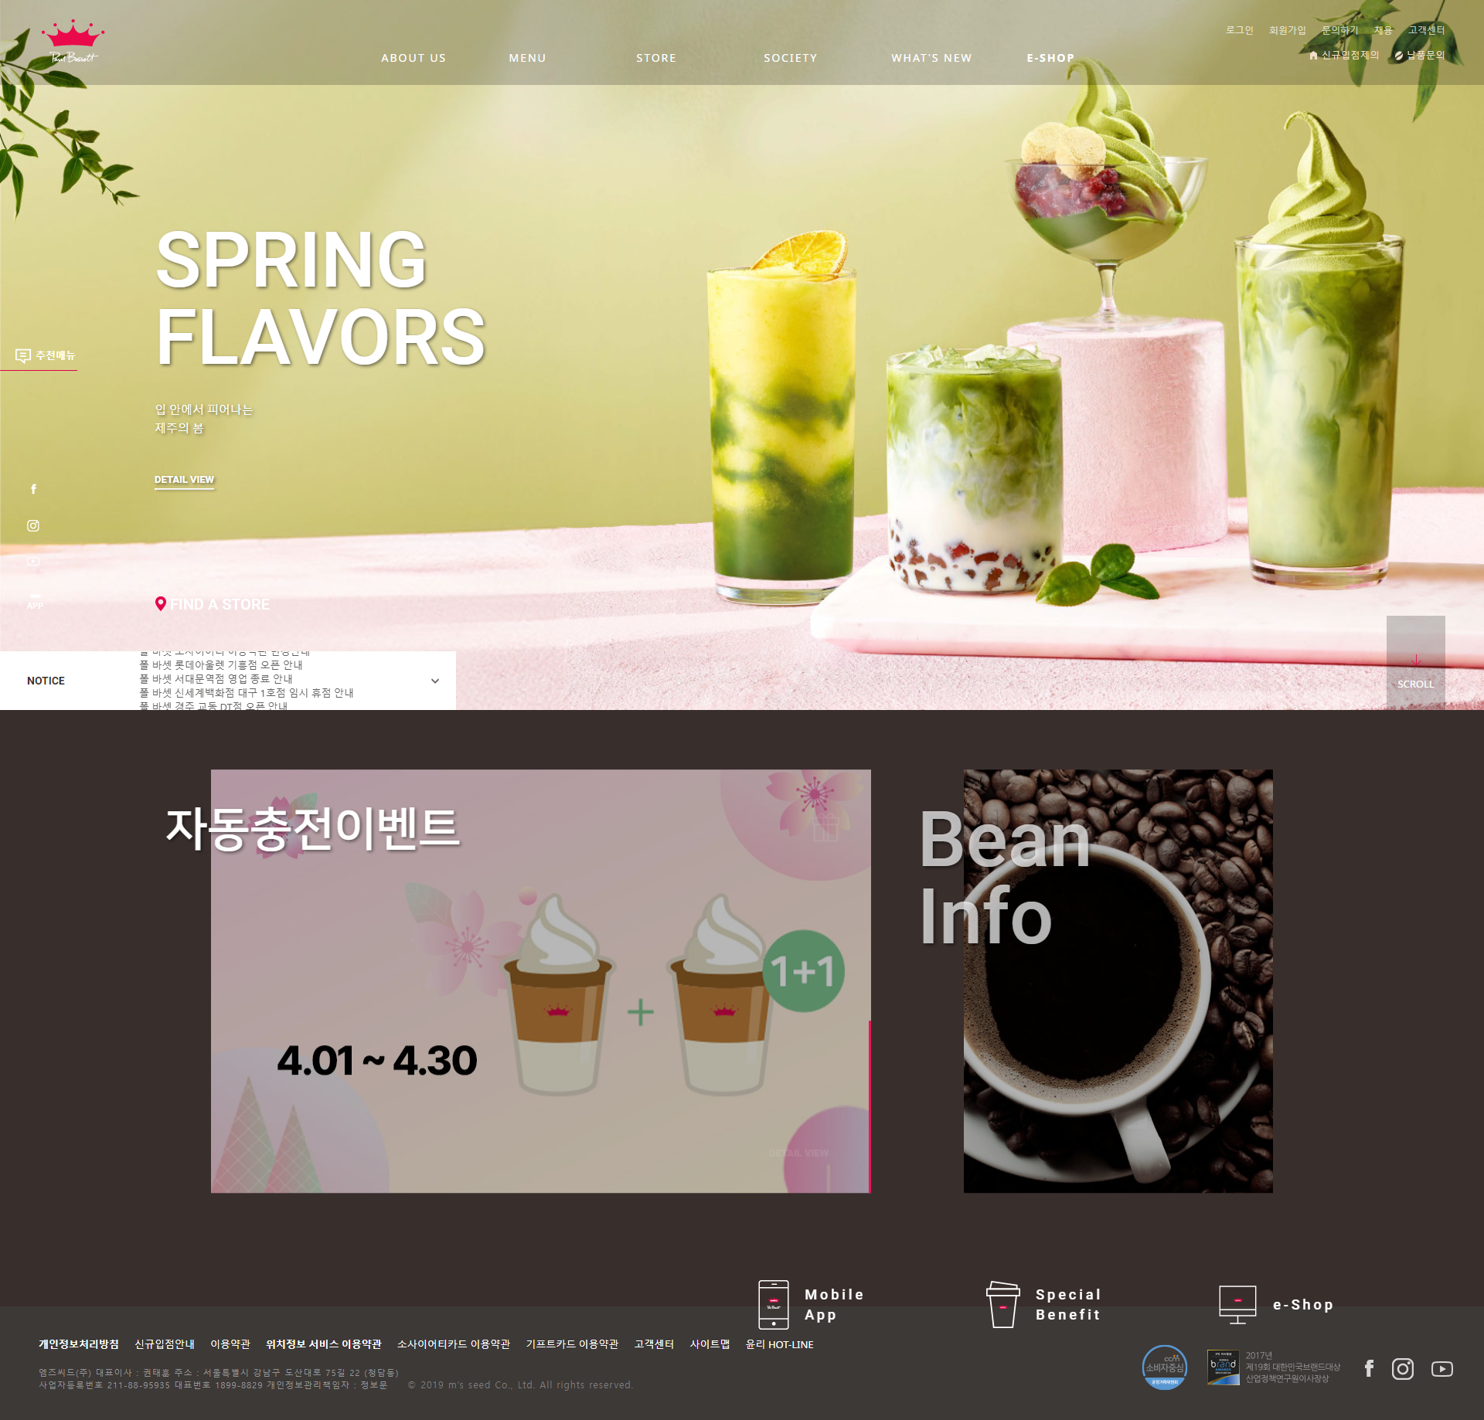
08
내가 알던 고급 커피 브랜드 맞아?
홈페이지
문제점
· 홈페이지 완성도 부족
메인에서 확인할 수 있는 정보가 거의 없음
디자인도 트렌드에 맞지 않고, 불필요한 요소(사이드바)가 많고 정작 필요한 것은 찾아보기 힘듦
· 번거로운 링크 구조와 스크롤
스크롤 화면 전환의 속도가 매우 느리고,
메인에서 바로 확인이 가능한 정보가 거의 없다보니 추가로 찾아서 카테고리에 진입해야하는 번거로움이 있음
· 떨어지는 안정성
오류가 잦음

Slide 12
09
스타벅스 홈페이지를 참고한 개선방안
경쟁사
홈페이지
비교
폴 바셋 홈페이지 이미지
경쟁사(스타벅스) 참고 이미지
메인 페이지
· 시즌 한정 또는 프로모션 음료의 이미지와 이름이 직관적으로 보이게 하면서 특징이 묻어나는 분위기를 연출한다.
· 그 외 문구의 폰트 타입, 정렬, 색상 등을 규칙적이게 설정하여 심플하면서도 고급스럽게 디자인한다.

Slide 13
09
원두 구매 배너
경쟁사
홈페이지
비교
· 불필요한 스크롤과 링크로 피로하지 않도록 메인에 신제품 또는 시즌 한정 제품을 고객들에게 알리는 배너와
원두 쇼핑몰로 바로 이동할 수 있는 링크 이미지를 배치
폴 바셋 홈페이지 이미지
고급 원두가 핵심인 브랜드라고
생각되지 않는 원두 배너 이미지
경쟁사(스타벅스) 참고 이미지
소개하고 싶은 원두의 특징을 확실하게 보여주는 배너 이미지

Slide 14
09
브랜드 정보/메뉴 카테고리
경쟁사
홈페이지
비교
· 이미지가 많이 들어가는 페이지는 이미지의 배경 등을 일관성 있게 지정하고 폰트 타입을 정리하여 한 눈에
파악되게 변경
· 소비자가 궁금해하지 않고 읽지 않는 문구들은 과감히 삭제하고, 강조해야 하는 문구들은 폰트 크기 등으로
강조하여 필요한 문구와 정보들만 남겨서 원하는 정보를 쉽게 캐치할 수 있도록 직관적이게 변경
폴 바셋 홈페이지 이미지
제품 사진마다 다른 톤과 배경으로 한 눈에 알아보기 어렵고
집중되지 않음. 불필요한 요소들이 많음
경쟁사(스타벅스) 참고 이미지
동일한 특징을 가진 제품끼리 배경색을 공유하고 제품의 색상 톤을 균일하게 맞춰 알아보기 쉽고 일관성 있는 카테고리 구성

